Slide 1
2.klase Tēma: Kiberterorizēšana 3. nodarbība: Kā rīkoties, piedzīvojot kiberterorizēšanu?
Tikumiskās audzināšanas programma «e-TAP»

Slide 2
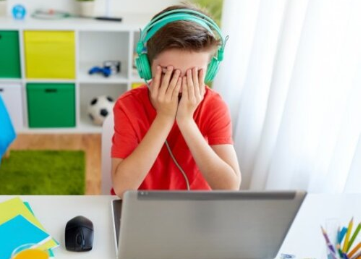
Kas, tavuprāt, ir “malā stāvētājs”?
Kāda ir viņa atbildība?
Kā izpaustos “malā stāvēšana”, piedzīvojot kiberterorizēšanu?

Slide 3
Lai arī “malā stāvētāji” nav aktīvi iesaistīti kiberterorizēšanā, viņi ļauj tai turpināties.
Mēs vēlamies kļūt par aizstāvjiem — par cilvēkiem, kas rīkojas pareizi.
Kādi tikumi tev var būt vajadzīgi, lai kļūtu par cilvēku, kurš iestājas pret netaisnību?

Slide 4
Aplūkojiet tālāk sniegtās situācijas un pārrunājiet:
Kā rīkotos “malā stāvētājs”?
Kā rīkotos aizstāvis?

Slide 5
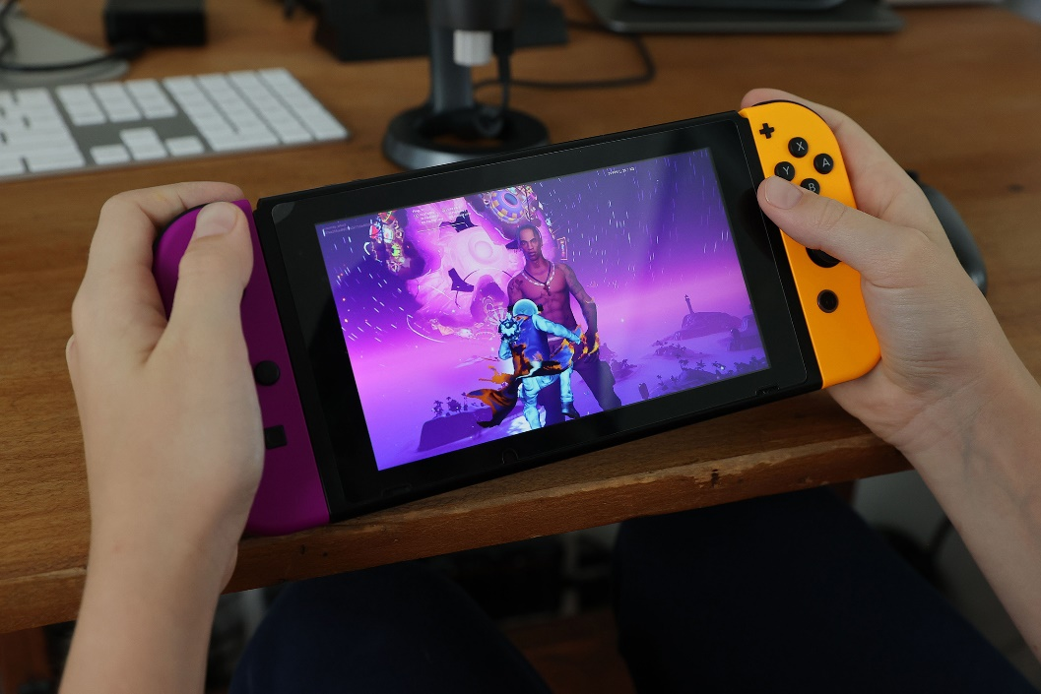
Ovijs spēlē videospēli un dzird, ka kāds no dalībniekiem saka citam dalībniekam, ka viņš vispār nemāk spēlēt un ka labāk pat nemēģināt. Tas notiek katrreiz, kad šis dalībnieks pierakstās spēlē.
Foto: assets.bwbx.io

Slide 6
Kāds platformā Instagram publicē Klēras foto, kas viņai pašai nepatīk. Šai bildei daudzi cilvēki nospieduši “Patīk” un pierakstījuši nejaukus komentārus.
Foto: knowyourmeme

Slide 7
Tu ievēro, ka tava klasesbiedra Twitter lapā ir daudz ierakstu, kas izsmej viņa atbildi uz jautājumu, kas tika uzdots stundā.
Foto: img.theweek

Slide 8
Kur ir problēma?
Kā tu justos?
Kādi tikumi parādās šajā situācijā?
Kāds, tavuprāt, ir saprātīgs risinājums? Kāpēc?
Tava klasesbiedrene Betānijai rīko dzimšanas dienas ballīti ar nakšņošanu, tomēr viņai atļauts ielūgt tikai 5 cilvēkus. Divi tavi draugi, kas netika ielūgti, ir apvainojušies un vairs nerunā ar Betāniju. Tu ievēro, ka viņi tiešsaistē raksta nejaukas lietas par Betāniju un aicina citus neiet uz ballīti. Tu saproti, kāpēc viņi ir apvainojušies, bet draugi tev ir pateikuši, ka vairs ar tevi nerunās, ja kādam izstāstīsi.

Slide 9
Par kādu cilvēku tu vēlētos kļūt tiešsaistes vidē?
Izvēlies vienu galveno tikumu, ko tu vēlētos parādīt.
Vai ir kādi ieradumi, kas tev jāpraktizē,
lai kļūtu par šādu cilvēku?
Foto: Lawful Rebel

Slide 10
Tikumiskās audzināšanas programma «e-TAP»
Resursi pieejami: www.arete.lu.lv
Programmas administrators: Dr. Manuels Fernandezs. manuels.fernandezs@lu.lv, +371 26253625
Latvijas Universitātes Pedagoģijas, psiholoģijas un mākslas fakultātes Pedagoģijas zinātniskā institūta vadošais pētnieks
Imantas 7. līnija 1, 223. telpa, Rīga, LV-1083, Latvija
"Digitālas mācību programmas piemērotības un īstenojamības izpēte jauniešu tikumiskajai audzināšanai Latvijas izglītības iestādēs (no 5 līdz 15 gadu vecumā)" (01.12.2020-31.12.2021). Projekta Nr. lzp-2020/2-0277; LU reģistrācijas Nr: LZP2020/95

